Slide 1
Акционерное общество «Научно-технический центр «ДИАПРОМ»
Система комплексного диагностирования.
История создания, внедрения, современное состояние, развитие
Грикуров А.В., Павелко В.И., Кудряев А.А., Жидков С.В.
АО «НТЦД»

Slide 2
Общие сведения
Состав систем диагностирования СКУД
Система контроля вибрации (СКВ)
Система обнаружения свободных предметов (СОСП)
Системы контроля течей теплоносителя (СКТ) в составе системы акустического контроля течи (САКТ), системы контроля течи по влажности (СКТВ), системы радиационного контроля течи, верхнего уровня (ВУ СКТ)
Система автоматизированного контроля остаточного ресурса (САКОР)
Система комплексного диагностирования (СКД)
Системы диагностирования СКУД объединены в единое информационное пространство, в котором СКД выполняет роль системы верхнего уровня

Slide 3
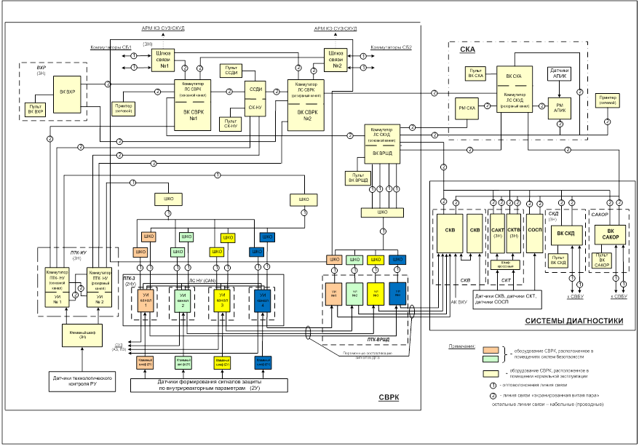
Системы диагностики СКУД

Slide 4
Системы диагностики СКУД

Slide 5
Назначение СКД, ее задачи
Назначение СКД - экспертная поддержка эксплуатационного персонала путем:
централизации диагностической информации, получаемой от локальных систем
обеспечения персонала энергоблока необходимой диагностической информацией
Цель создания СКД - обеспечение установленного проектом уровня надежности и эффективности работы РУ

Slide 6
Назначение СКД, ее задачи
Функции
прием информации от СКТ, СКВ, СОСП, САКОР, ВК СВРК, СВУ
прием информации от СОТТ-2 с последующей выдачей в СВУ
проведение расчетов по уточнению расхода и места течи в ГЦТ и СТ на основе информации от СКТ и от систем технологического и радиационного контроля АСУ ТП, выдача информации по расходу («интенсивность течи») и месту течи («координата течи»), а также сигнализации о обнаружении течи в СВУ
совместный анализ вибраций СКВ и СТД ГЦНА для выявления вибрационных аномалий
передача обобщенной информации о собственных неисправностях и о неисправностях СКТ, СКВ, СОСП, САКОР в ВК СВРК и в СВБУ
передача в системы диагностики (СКВ, СОСП, СКТ, САКОР) информации от СВУ, необходимой для их функционирования
передача обработанной информации от систем оперативной диагностики (СКВ, СОСП, СКТ, САКОР) в СВУ

Slide 7
Назначение СКД, ее задачи

Slide 8
История создания СКД
Нормативная база - Концепция "Течь перед разрушением“
Локальные системы контроля течи должны независимо друг от друга с
программной и аппаратной точки зрения осуществлять функции по контролю течи на основе соответствующих физических принципов, включая измерение контролируемых физических параметров, сбор, хранение и анализ первичных измерительных данных с целью обнаружения и определения параметров течи, выдачу результатов контроля течи в интегрирующий программно-технический комплекс верхнего уровня СКТ
[Источник: РД ЭО 1.1.2.05.0939-2013, п. 5.3.3]
РМ СКТ – внедрение на АЭС «Тяньвань» (энергоблоки 1, 2), АЭС «Куданкулам» (энергоблоки 1,2)

Slide 9
История создания СКД
В проекте АС для контура теплоносителя реактора должна применяться концепция "течь перед разрушением". Должны быть предусмотрены технические средства и организационные меры, обеспечивающие своевременное обнаружение в трубопроводах контура теплоносителя реактора сквозной трещины...
[Источник: НП-001-15, п. 3.3.3]
Проектом РУ должны быть предусмотрены средства и способы обнаружения местонахождения и величины течи теплоносителя первого контура с обоснованной в проекте точностью
[Источник: НП-082-07, п. 2.5.13]

Slide 10
История создания СКД
СКТ контура теплоносителя реактора должна строиться как интегральная система и состоять не менее чем из двух отдельных, независимых, дополняющих друг друга систем, основанных на мониторинге и измерении различных физических параметров (влажность, температура, акустическое давление), а также СКТ ВУ, объединяющего отдельные системы в единую интегральную СКТ.
[Источник: ГОСТ Р 58328-2018, п. Б.1.2]
ВВЭР-1000 - РМ СОД
КЛНАЭС (энергоблоки 3, 4)
РСТАЭС (энергоблоки 2, 3, 4)
ВВЭР-1200 - СКД
НВОАЭС-2 (энергоблоки 1, 2)
ЛЕНАЭС-2 (энергоблоки 1, 2)
Белорусская АЭС (энергоблоки 1, 2)
ВВЭР-1000 - СКД
АЭС «Тяньвань» (энергоблоки 3, 4)

Slide 11
Структура СКД
Основные структурные элементы СКД:
устройство вычислительное
пульт
периферийные и обеспечивающие устройства
линии связи
Схема структурная

Slide 12
Структура СКД
Внешние связи

Slide 13
Технические средства СКД
РМ СКТ – оборудование разработки АО «СНИИП»
АЭС «Тяньвань» (энергоблоки 1, 2)
АЭС «Куданкулам» (энергоблоки 1, 2)
ВВЭР-1000 - РМ СОД – оборудование разработки ООО «СНИИП-АСКУР»
КЛНАЭС (энергоблоки 3, 4)
РСТАЭС (энергоблоки 2, 3, 4)
ВВЭР-1200 - СКД – оборудование разработки НИЦ «Курчатовский институт»
НВОАЭС-2 (энергоблоки 1, 2)
ЛЕНАЭС-2 (энергоблоки 1, 2)
Белорусская АЭС (энергоблоки 1, 2)
ВВЭР-1000 – СКД – оборудование разработки АО «СНИИП»
АЭС «Тяньвань» (энергоблоки 3, 4)

Slide 14
Технические средства СКД
Устройство вычислительное
Относится к элементам системы НЭ, важной для безопасности
Класс 3 (классификационное обозначение 3Н) по НП 001-15
Категория качества К3 по НП-026-04

Slide 15
Устройство СКД
Основные характеристики
Характеристика | Значение
Объем информации в базе данных, ГБайт, не менее | 200
Тактовая частота процессоров СБ, МГц, не менее | 2000
Объем оперативной памяти СБ, МБайт, не менее | 8192
Емкость дисковых накопителей, ГБайт, не менее | 320
Время работы от ИБП, мин, не менее | 20
Время восстановления, мин, не более | 120
Время установления рабочего режима, мин, не более | 30
Регистрация принимаемой информации | асинхронная
Каналы приема информации, не менее | 6
Габаритные размеры (ШхГхВ), мм | 600х1000х2000
Доступ внутрь шкафа | двусторонний, запираемый

Slide 16
Математическое обеспечение
Назначение - выявление аномальных ситуаций, связанных с целостностью первого и второго контура реакторной установки ВВЭР, и снижения вероятности ложных тревог, формируемых системами диагностики СКУД
Алгоритмы обеспечивают выполнение следующих основных расчетных функций в режиме реального времени:
комплексная оценка герметичности ГЦТ, трубопроводов САОЗ и соединительного трубопровода на основе информации от СКТ, систем технологического и радиационного контроля АСУ ТП энергоблока с целью уточнения величины и места течи
комплексная оценка целостности и контроль трубопроводов второго контура на основе информации от САКТ-2К, СКТВ-2К, СКТВ-2П с целью уточнения величины и места течи

Slide 17
Математическое обеспечение
Алгоритм оценки целостности первого контура
d – превышение сигнала над фоновым уровнем
A – активность
G – расход
X – координата

Slide 18
Математическое обеспечение
$δ_{i}$- превышение сигнала над фоновым значением в % от уставки.
i – номер системы (САКТ, СКТВ, СPK – 1-й контур);
(САКТ-2К, СКТВ-2К, СКТВ-2П, СPK – 2-й контур).
$$δ_{1}, \%$$ | $$δ_{2}, \%$$ | $$δ_{3}, \%$$ | Диагноз СКД
>70 | >70 | <70 | Вероятная течь
>100 | <70 | <70 | Вероятная течь
>100 | >70 | <70 | Течь по участку,$G, X$
>100 | >100 | <70 | Течь по участку,$\overline{G,} \overline{X}$
<70 | <70 | >100^{*)} | Течи нет
*) – если система 3 это СPK

Slide 19
Результаты диагностирования
Выходные данные по результатам выполнения задач в реальном времени
1) Векторы данных с характеристиками течи (L, PL, X, G) по каждому контролируемому участку трубопроводов
L_{j} – индикатор наличия течи по участку j
PL_{j} – индикатор наличия вероятной течи по участку j
X_{j} – координата течи по участку j
G_{j} – расход по участку j
2) Индикаторы «повышенная вибрация»
3) Индикаторы «зарегистрирован удар»

Slide 20
Результаты диагностирования
Диагностическая информация по результатам отсроченного анализа архивов
Результаты отсроченного анализа данных по тепловым перемещениям оборудования РУ (архивы, сформированные системой СКВ + данные из долговременного архива СКД)
Анализ архивов выполняется по запросу пользователя или автоматически
Форма представления - протокол

Slide 21
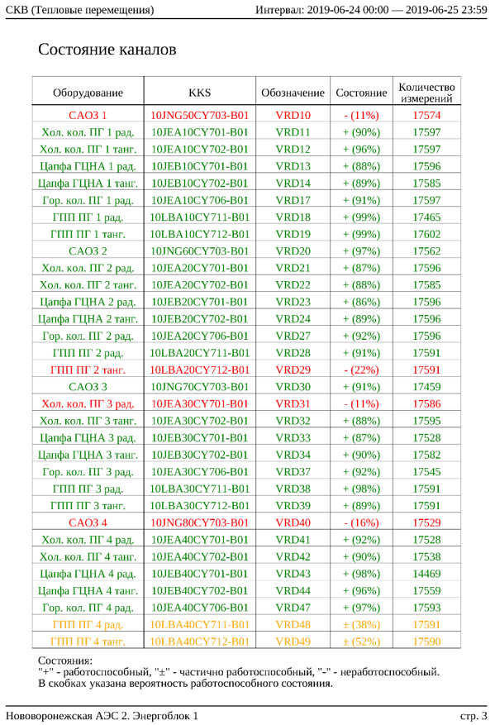
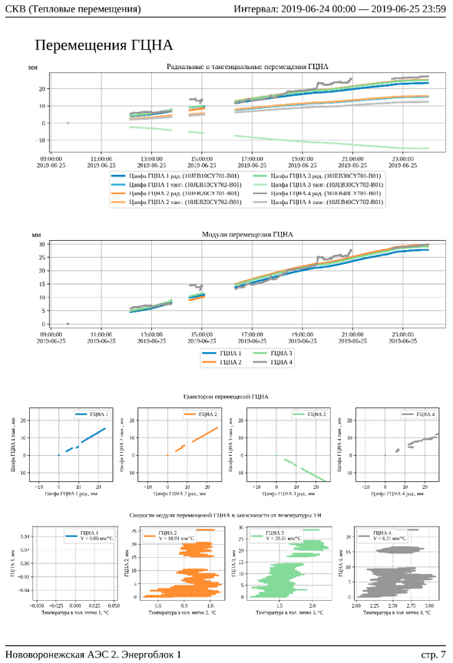
Результаты диагностирования
Оценка достоверности данных по каналам СКВ
Графики и траектории перемещений ГЦНА

Slide 22
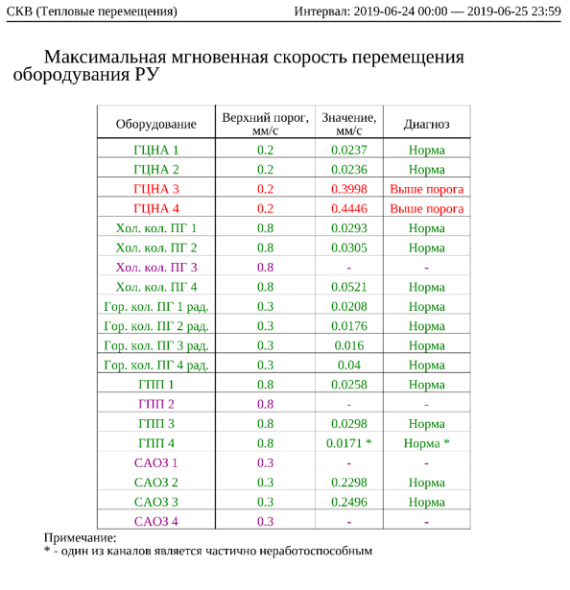
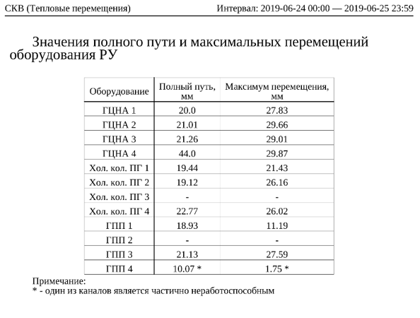
Результаты диагностирования
Результаты расчета мгновенной скорости перемещения
Результаты расчета максимальных перемещений

Slide 23
Прикладное ПО

Slide 24
Прикладное ПО
Модули ППО СКД:
Server – оперативный архив (сервер хранения среза значений диагностических параметров)
сервер БД, управляет долговременным архивом СКД
DatabaseWriter – обеспечивает запись значений диагностических параметров в долговременный архив
DTM, DTM_SVRK – модули обмена с СВБУ и СВРК
DiscretConverter – модуль преобразования дискретных сигналов
MathManager – расчетный модуль
rmskt – модуль комплексного анализа данных СКТ и СОТТ-2
графическая оболочка (browser) – средство визуализации данных СКД

Slide 25
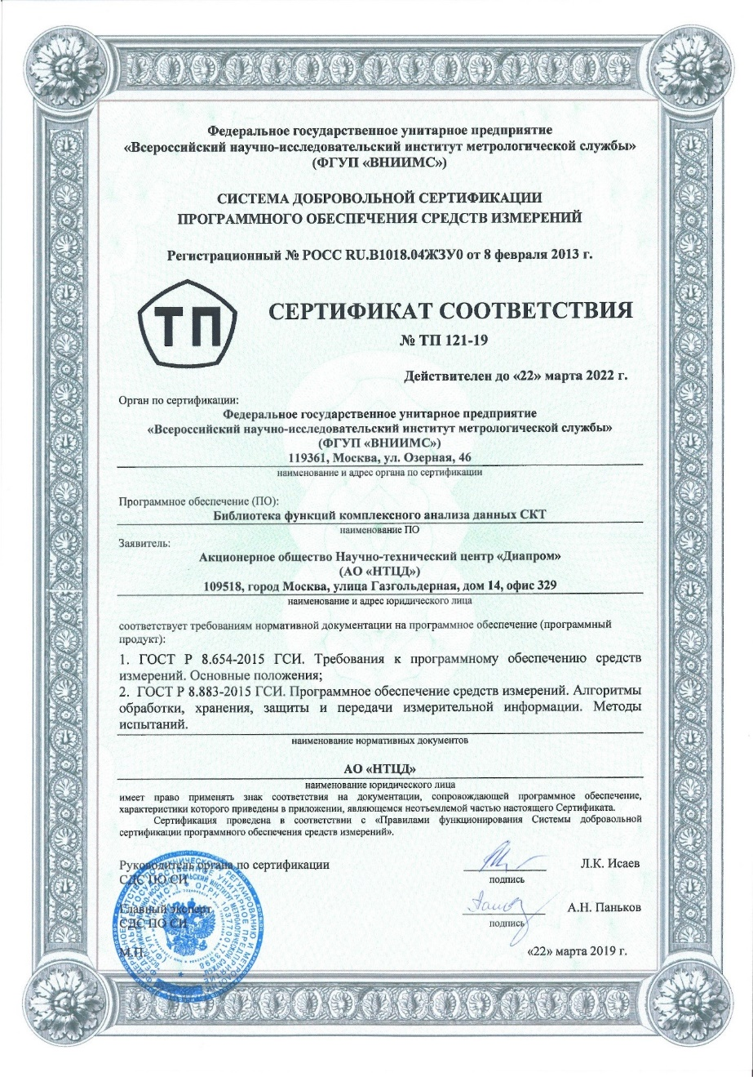
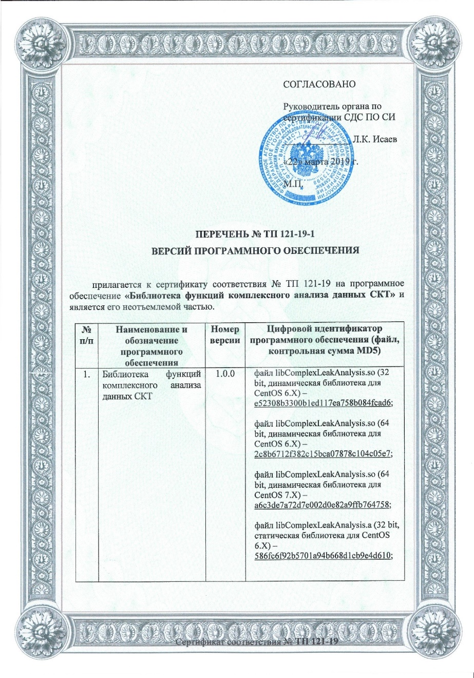
Метрологическое обеспечение

Slide 26
Текущие проекты
КУРАЭС-2, энергоблоки 1, 2 – поставка СКД
АЭС «Руппур», энергоблоки 1, 2 – поставка СКД
АЭС «Куданкулам», энергоблоки 3, 4 – поставка СКД
АЭС «Тяньвань», энергоблоки 7, 8 – поставка СКД
АЭС «Сюйдапу», энергоблоки 3, 4 – поставка СКД
АЭС «Аккую», энергоблоки 1-4 – участие в поставке СКД

Slide 27
Развитие СКД
Разработка технических средств на основе отечественных вычислительных средств, механических и электронных компонентов
Разработка системного ПО на базе отечественных ОС
Разработка прикладного ПО
Расширение математического обеспечения:
функции отсроченного анализа данных
взаимный анализ данных от различных систем с целью повышения достоверности диагностирования

Slide 28
Спасибо за внимание

